Slide 1

Android

Slide 2


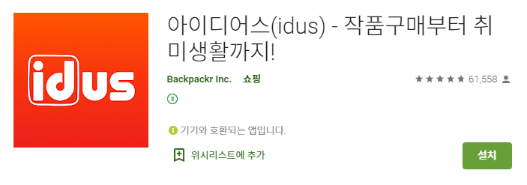

Slide 3
구글에서 만든 스마트폰 모바일 운영체제

Slide 4
JAVA
C++ 기반으로 만들어진 객체 지향 언어
JVM -> 운영체제에 상관없이 개발 가능
앱, 서버, 윈도우 앱 등 많은 프로그램 개발 가능

Slide 5
Kotlin
JVM(자바 가상 머신) 구동 가능 -> 자바와 상호운용 가능
서버, 안드로이드 개발 가능
Null 안정성
정적 타입 지정 언어
= 컴파일러가 타입을 검증해준다.
메소드 호출이 빠르며 컴파일러가 정확성을 검증하여 오류가 생길 확률이 줄어듦
객체의 타입을 알 수 있어서 코드를 볼 때 편함

Slide 6
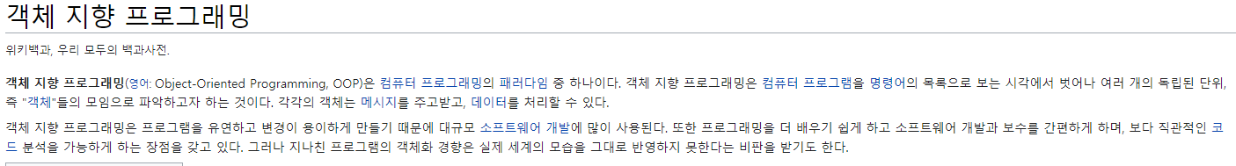

Slide 7
?

Slide 8


Slide 9
절차지향, 객체지향 비교
고객
돈
제품
돈을 넣는다
돈을 준비한 후 자판기에 넣는다.
돈을 받는다
코코팜을 받는다.
자판기에서 돈을 확인한 후
코코팜과 잔돈을 꺼내줌
자판기
돈
제품
돈을 받는다
돈을 검사한다
잔돈을 준다
코코팜과 잔돈을 받아간다
제품을 준다
절차지향
객체지향

Slide 10
효율적인 프로그램을 위해 객체라는 단위로 코드를 나눔

Slide 11
JAVA
Int, char 는 c언어와 동일

Slide 12


JAVA
C
JAVA

Slide 13

JAVA
C
JAVA

Slide 14
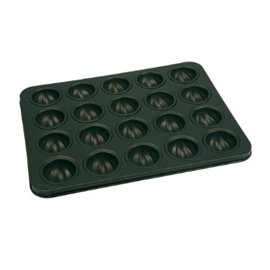

JAVA
클래스
객체

Slide 15
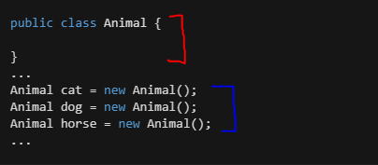
JAVA
클래스
객체

Slide 16
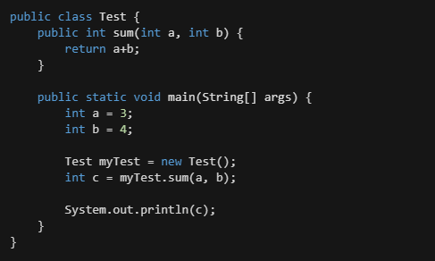
JAVA – method
메소드
(클래스 안에 있는 함수)

Slide 17
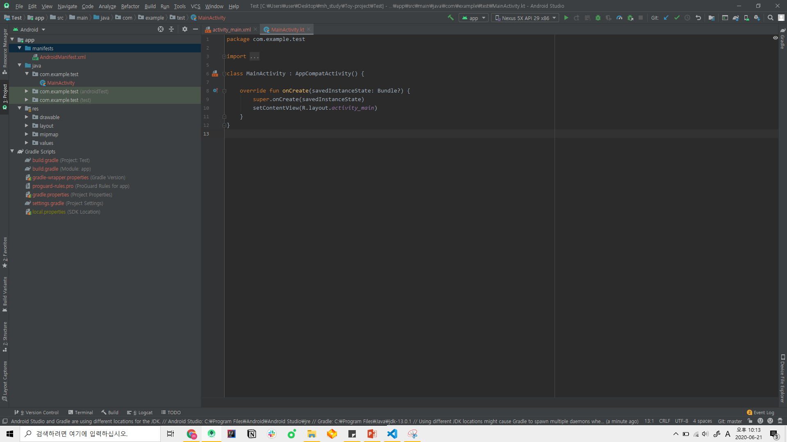

Slide 18
권한 설정 및 자바 패키지명 정의
Xml 파일이 모여있는 폴더
패키지 버전 설정, 최상위 파일 설정 재정의

Slide 19
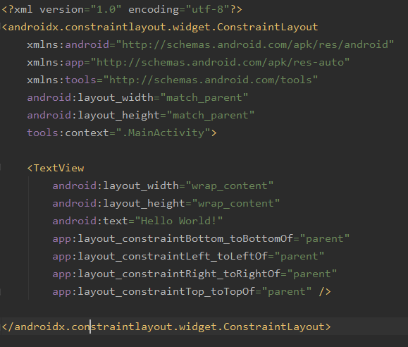
XML
Xml은 태그를 감싸서 데이터를 표현하는 마크업 언어
마크(또는 태그)로
둘러싸인 언어

Slide 20
프로젝트 생성시 XML

Slide 21
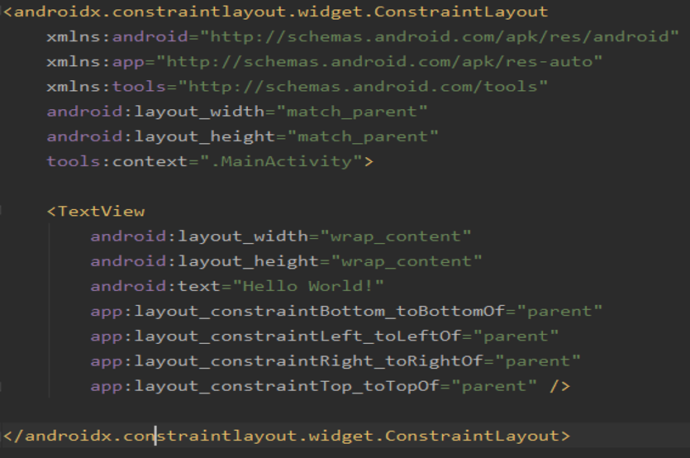
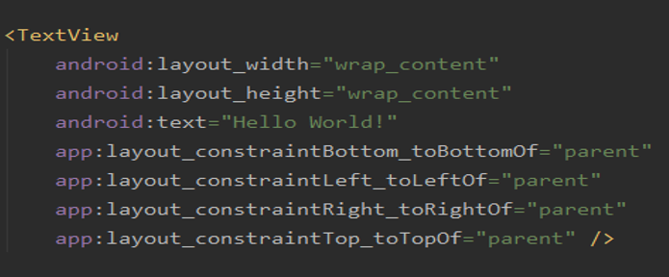
XML 선언문: 현재 xml파일의 대한 정보를 나타냄
레이아웃: 뷰를 배치하거나 ConstraintLayout은 뷰의 위치에 제약을 걸어서 뷰 배치
뷰: 화면을 나타내는 하나의 요소)

Slide 22
MainActivity의 화면을 나타내는 파일로 해당 화면을 구성하거나 꾸미는 역할

Slide 24
프로젝트 생성시 자바코드
MainActivity : AppCompatActivity() -> 액티비티를 상속받음
Override fun onCreate(saveInstanceState: Bundle?) { } -> 액티비티 생성시 자동 호출
+ Activity란 사용자에게 UI가 있는 화면을 제공하는 앱 컴포넌트
쉽게 말해 xml은 화면을 꾸미고 액티비티는 화면을 만들고 제공

Slide 25
Q&A

